Slide 1
Long-term hydro scheduling problem
Dr. Nikolaus Rab, 11. Jänner 2024

Slide 2
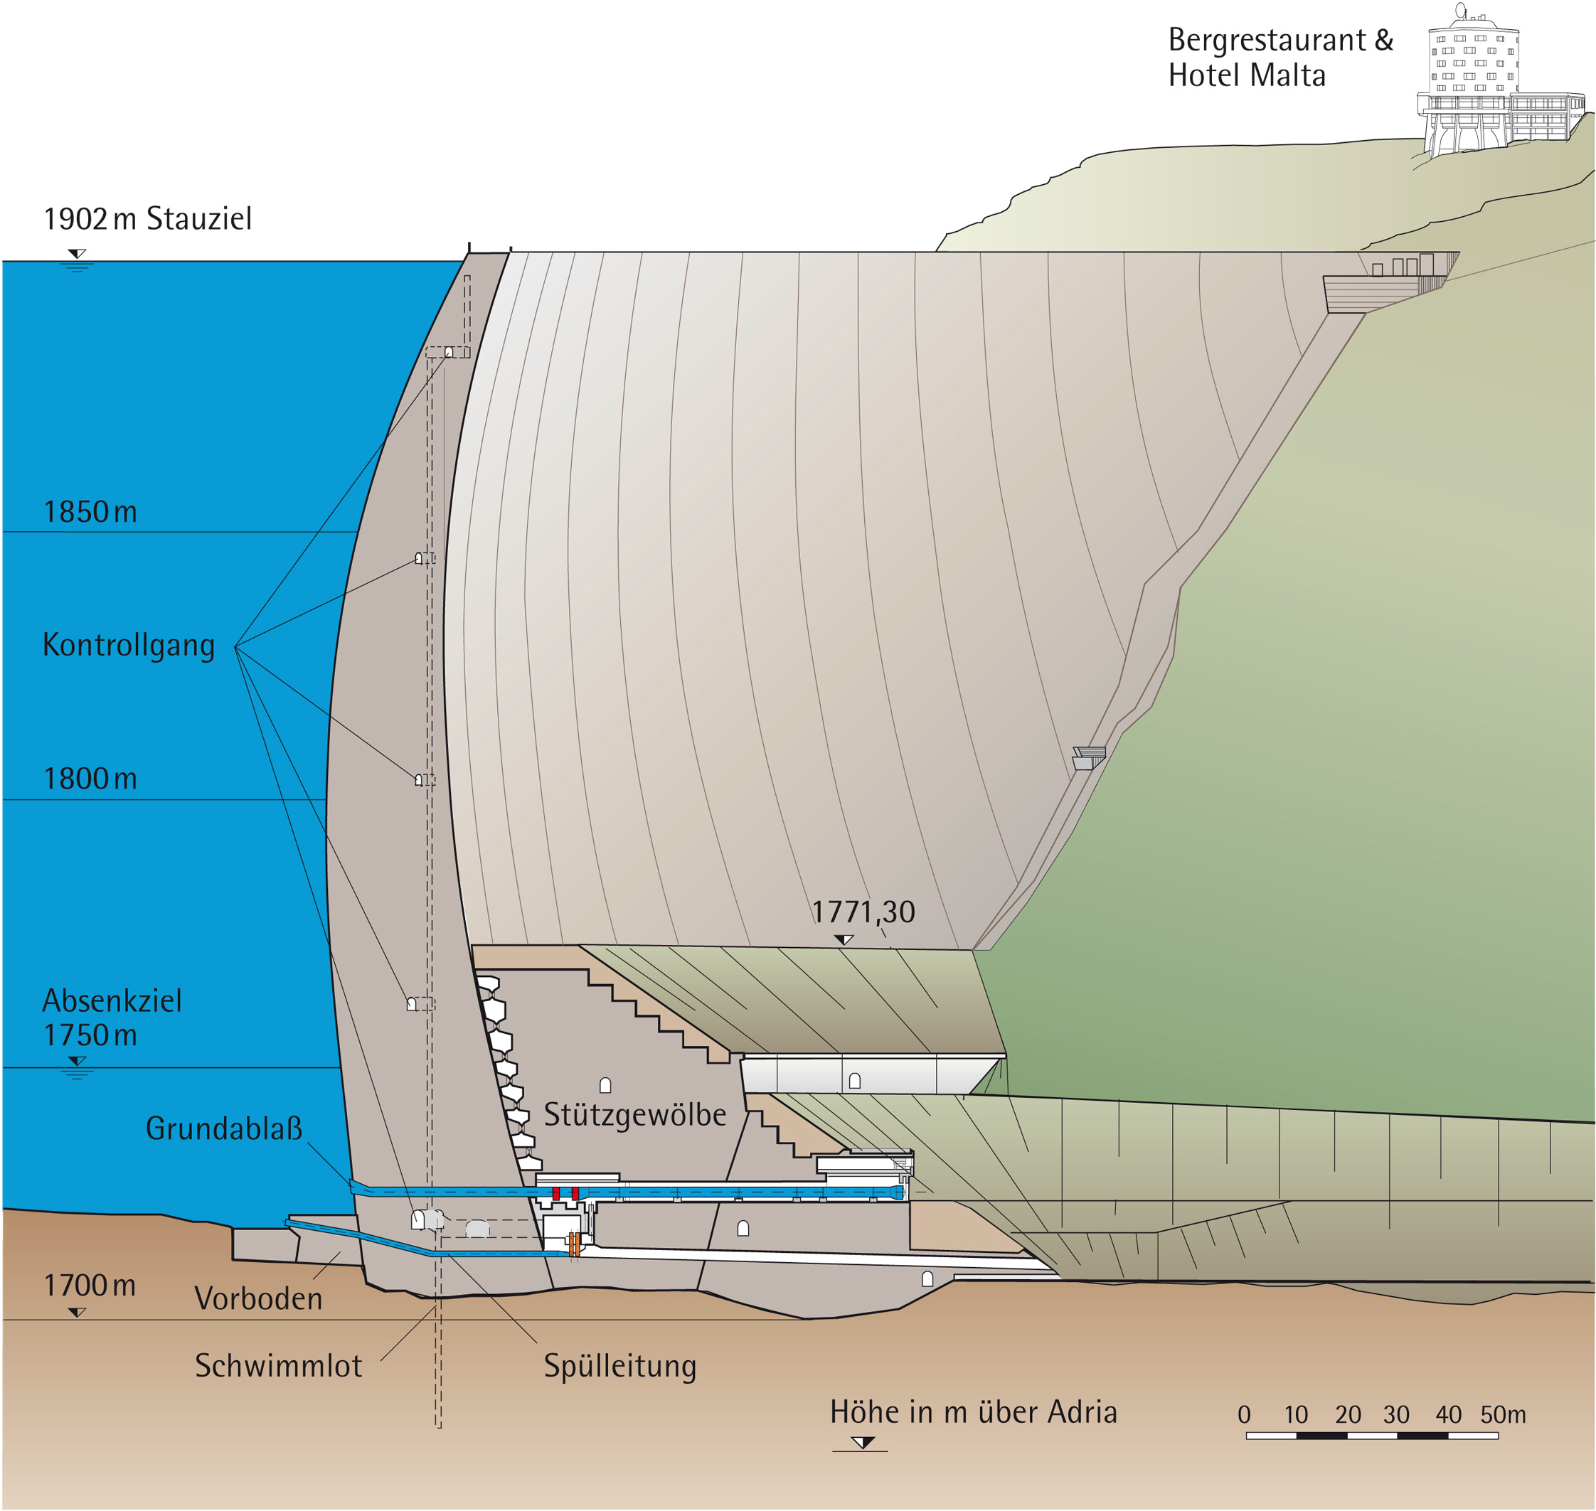
Querschnitt des Speichers Kölnbrein (Malta-Reißeck, Kärnten).
Notes:
Größte speicher österreich, 600GWh
Stauziel technischer oberbereich, absenkziel technischer unterbereich. Stauziel kann im winter niedriger sein wegen lawinen die es aufschwappen können
Mauerschwankt um ein paar cm je nach temperatur und wasserstand
Turbine ist mehrere 100m wieter unten beim nächsten stausee

Slide 3
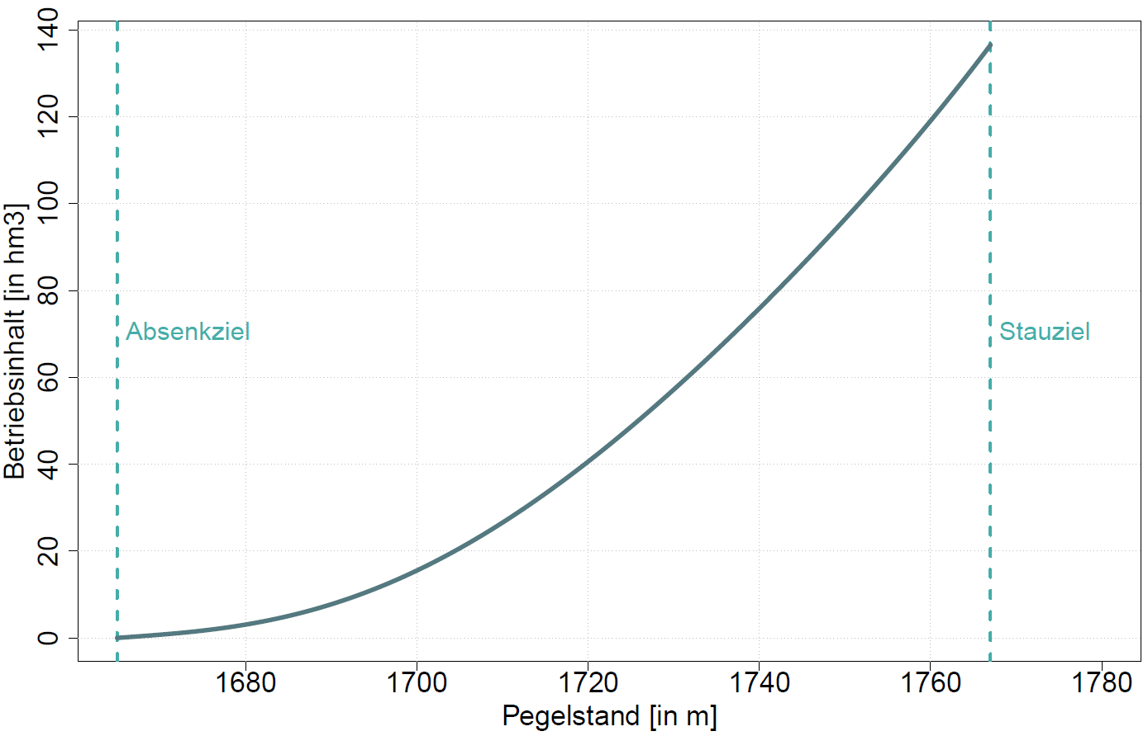
Überblick: Betriebsinhalt (hm³)
Definition:
Wassermenge, die energetisch genutzt werden kann, d.h. das Wasservolumen zwischen Absenkziel (minimaler zulässiger Pegelstand) und Stauziel (maximal zulässiger Pegelstand).
Eigenschaften als Funktion des Pegelstands:
Monoton wachsend: Je größer der Pegelstand, desto größer der Betriebsinhalt.
Konvex: Die Ableitung der Funktion, (entspricht der Wasseroberfläche des Speichers) ist ebenfalls monoton wachsend. → Je größer der Pegelstand, desto größer die Wasseroberfläche - Speicherbecken weiten sich nach oben hin aus.
Betriebsinhaltskurve des Speichers Gepatsch (Tirol, TIWAG)
Notes:
1 hm3 ist 1 mio m3
Konvex heißt das die ableitung auch monoton wachsend ist

Slide 4
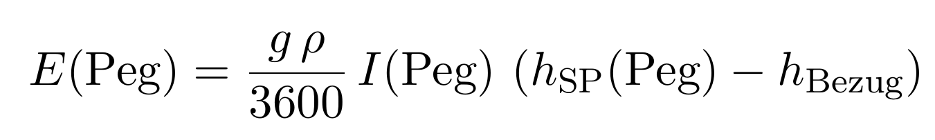
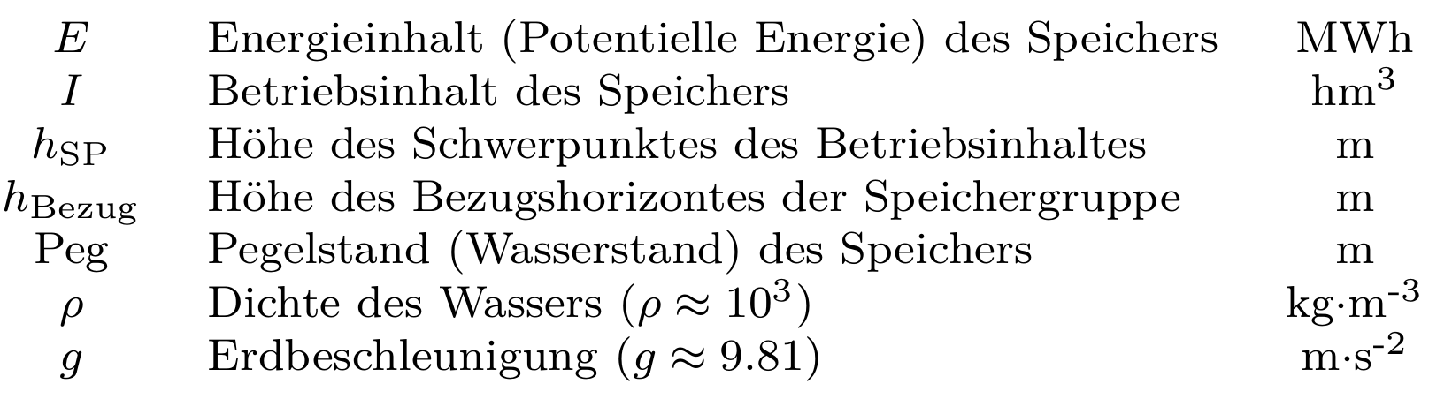
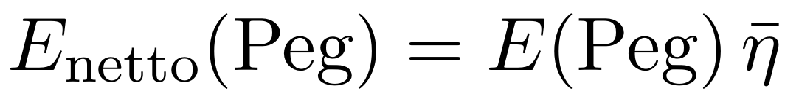
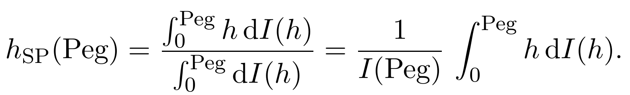

Überblick: Energieinhalt (MWh)
… als potentielle Energie („brutto“)
… als Arbeitsvorrat („netto“)
Definition als potentielle Energie (Lageenergie) des Betriebsinhaltes:
Die Höhe des Schwerpunktes kann an Hand der Betriebsinhalts-Kurve I(Peg) bestimmt werden:
Der Bezugshorizont für die Berechnung der potentiellen Energie muss stets angegeben werden. Im Allgemeinen wird der durchschnittliche Pegelstand des Unterliegers (bzw. bei Kraftwerken mit Pelton-Turbinen die Turbinen-achse) des tiefstgelegenen Kraftwerks der Speichergruppe gewählt.
Definition als elektrischen Energie, die mit dem Betriebsinhalt mit allen tieferliegenden Kraftwerken der Speichergruppe erzeugt werden kann:
Für diese Definition muss ein mittlerer Wirkungsgrad $\overline{\text{η}}$für die Energie-umwandlung der gesamten Speicherkette angenommen werden.
Definition entspricht der ÖNORM, d.h. Angaben im Internet und Fachliteratur z.B. zum maximalen Energieinhalt eines Speichers („Arbeitsvermögen“) entsprechen dieser Definition.
Da in der Optimierung der Wirkungsgrad eine endogene Größe ist, ist diese Definition für diesen Zweck nicht sinnvoll.
Notes:
Die frage nach dem energieinhalt ist sehr abhängig wie ich die turbinen betreibe… wie viele maschinen, wiviel durchfluss (kubischer zusammenhang mit den verlusten im Rohr,…)
Bezugshöhe muss ich immer definieren wohin ich mich beziehe
Schwerpunkt ist die durchschnittliche höhe der masse
Bei arbeitsvorrat wird’s wirkungsgrad integriert, z.b theoretischer oder durchschn. wirkungsgrad der letzten 10 jahre

Slide 5
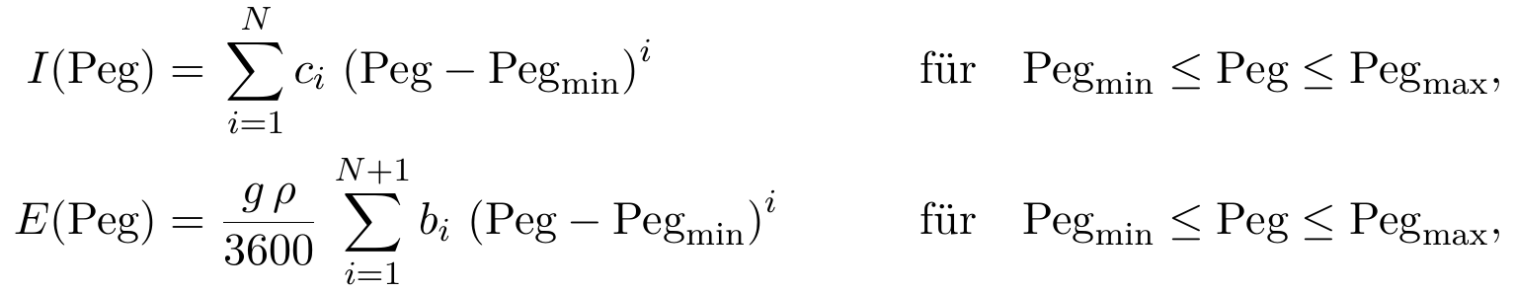
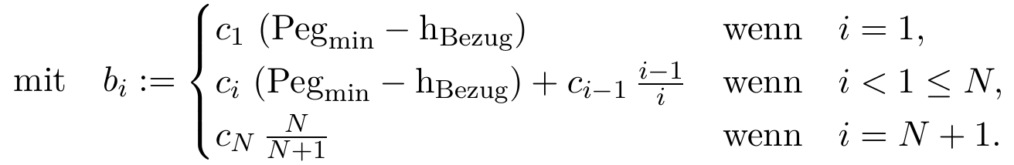
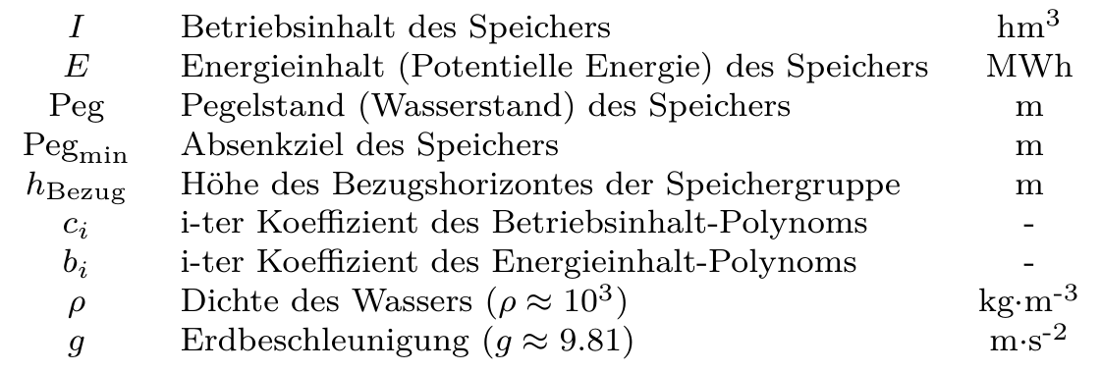
Modellierung: Betriebs- und Energieinhalt
Die Betriebsinhalts-Kurve und damit implizit auch die Energieinhalts-Kurve wird zumeist als Polynomfunktion N-ten bzw.
(N+1)-ten Grades mit N ≥ 2 modelliert:
Übung: Überprüfen Sie die Formel für den Energieinhalt.
Notes:
Nehme ich ein n-polynom für inhalt (quadratisch) wird n+1 ppolynom für energie (kubisch) ….es wird in gams noch weniger linear

Slide 6
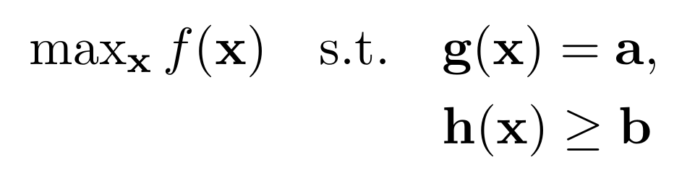
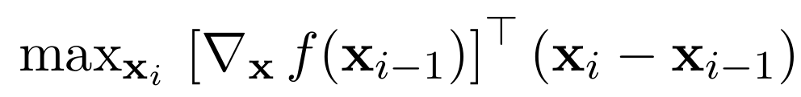
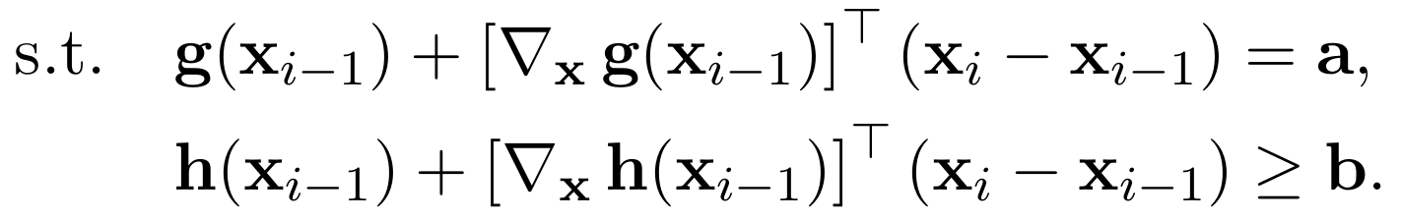
Modellierung: SLP-Algorithmus für Nicht-lineare Programme (1)
Sequential Linear Programming (SLP)
Nicht-lineares Problem
Ziel: Approximation eines nicht-linearen Optimierungsproblems durch eine Folge linearer Optimierungsprobleme, deren Lösungen gegen die Lösung des ursprünglichen Problems konvergieren soll.
Methode: Die Lösung der linearen Probleme in jedem Iterationsschritt wird als Informationsquelle verwendet, um im nächsten Iterationsschritt mit Hilfe von Taylorreihenapproximationen 1. Ordnung ein weiteres lineares Problem zu konstruieren, dessen Lösung der Lösung des Ursprungsproblems besser entspricht.
Konvergenz: Eine Konvergenz (in sinnvoller Zeit) ist nur zu erwarten, wenn die Lösung des nicht-linearen Problem sich in einem Eckpunkt des Lösungsraumes befindet, d.h. jede Variable im Optimum durch eine bindende Nebenbedingung eingeschränkt ist (wie stets bei linearen Problemen). D.h. der SLP-Algorithmus nur bei nicht-linearen Problemen sinnvoll, bei denen die nicht-linearen Variablen stark eingeschränkt sind.
Nicht-lineare Zielfunktion f.
Vektor mit nicht-linearen
Nebenbedingungen g und h.
approximiert
durch
Folge linearer Probleme mit i-tem Iterationsschritt:
Die Lösung aus der vorangegangen Iteration x_{i-1},die Gradienten der nicht-linearen Funktionen f, g und h an der Stelle x_{i-1}, sowie der Wert der Funktionen an derselben Stelle sind Parameter.
Für den Fall i=1 muss eine Startlösung x₀ angegeben werden.
Notes:
Schwierigkeit bei nicht linearen problemen ist den richtigen solver zu finden der gut geeignet für unser TEILPROBLEM

Slide 7
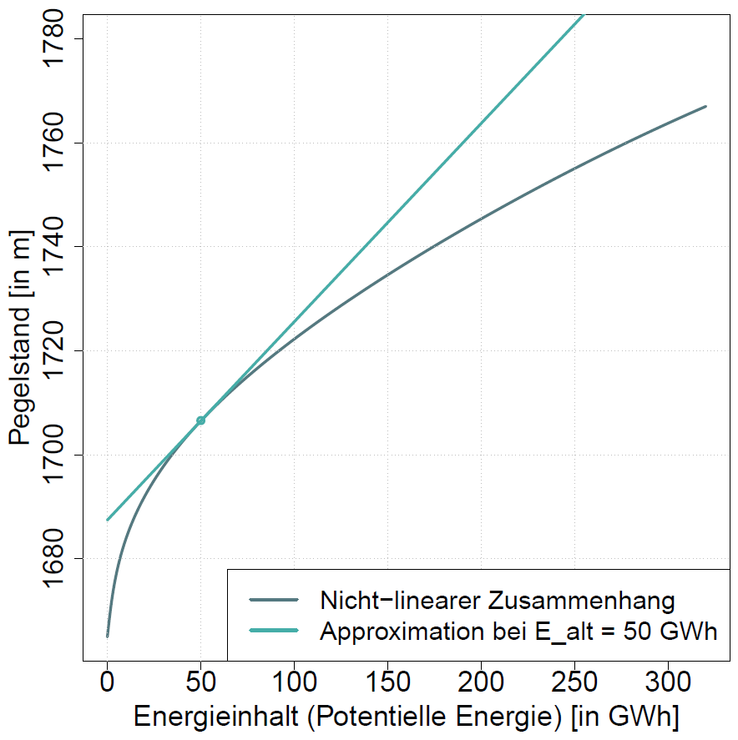
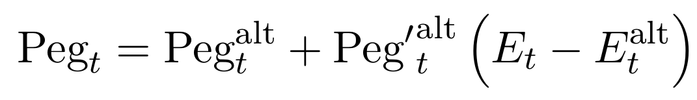
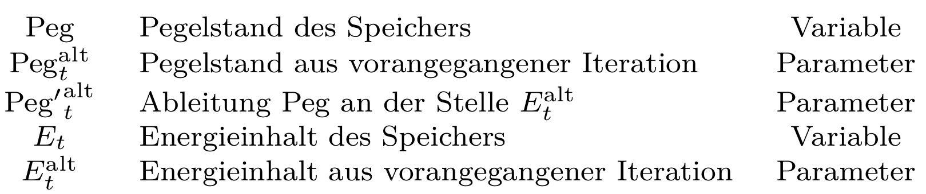
Modellierung: SLP-Algorithmus für Nicht-lineare Programme (2)
Beispiel: Pegel-Energieinhaltskurve
Für ein lineares Kraftwerkseinsatzoptimierungsproblem (mit konstanten Wirkungsgraden) soll die nicht-lineare Beziehung zwischen Energieinhalt und Pegelstand modelliert werden.
Dazu wird in jedem Iterationsschritt des SLP-Algorithmus die nicht-lineare Beziehung Peg(E) approximiert durch:
Taylorreihen-Approximation 1. Ordnung der Pegel-Energieinhaltskurve
Notes:
Tangente ist ja gleich taylor aprox 1.0
Man löst sukzessive lineare porbleme und nähert sie an die nicht lineare kurve an
Je mehr nebenbedigungen und je genauer diese sind desto besser funktioniert dieser Algo
Gleichheitsbedingungen sind besser

Slide 8
Modellierung: SLP-Algorithmus für Nicht-lineare Programme (3)
Pseudo-Code
1. Initialisierung:
Festlegen einer zulässigen Startlösung für den Pegelstand, z.B. der für jeden Zeitpunkt der mittlere Pegelstand aus Absenk- und Stauziel.
2. Iterationen:
I. Berechnen der Parameter:
Pegelstand bei Energieinhalt aus vorangegangen Iteration:
Auswertung der Umkehrfunktion der Polynomfunktion von Seite 5, z.B. mit dem Bisektionsverfahren.
Ableitung des Pegelstands beim Energieinhalt aus vorangegangen Iteration:
Kann mittels Umkehrregel und der Polynomfunktion von Seite 5 ausgewertet werden.
II. Erstellen und Lösen des Linearen Problems mittels Solver in GAMS.
3. Abbruch der Iterationen:
Abbruch, wenn z.B. 5 Iterationen durchlaufen wurden.

Slide 9
Aufgabenstellung
Ermittlung Wasserwerte und Ziel-Inhalte eines Jahresspeichers
Dr. Nikolaus Rab, 11. Jänner 2024

Slide 10
Aufgabenstellung: Wasserwerte eines Jahresspeichers
Ermitteln Sie den durchschnittlichen monatlichen Wert des Energieinhalt eines Speichers in Euro/MWh („Wasserwert“) sowie den Energieinhalt zu den Monatsenden. Optimieren Sie mittels SLP-Algorithmus hierfür den Kraftwerkseinsatz des zugehörigen Kraftwerks auf Basis einer langfristigen Strompreis- und Dargebots-Prognose (Gewinnmaximierung). Wie können Sie diese Informationen bei der Erstellung einer Bidding Curve für den Spot-Markt verwerten?
Kraftwerk:
Das Kraftwerk besitzt vier Pelton-Turbinen mit einem Durchfluss-Bereich von je 0-13 m³/s (unabhängig von der Fallhöhe).
Die Turbinenachsen befinden sich auf 872 m.
Der Gesamtwirkungsgrad ist konstant 87,5%.
Speicher:
Der Speicher besitzt ein Absenkziel von 1665 m und ein Stauziel von 1767 m.
Die Koeffizienten für des Energieinhaltspolynom mit N=5 sind:
Anfangs- und Endenergieinhalt des Speichers sollen übereinstimmen.
Systemnutzungsentgelte:
Berücksichtigen Sie 16 Euro/MWh für die Einspeisung von elektrischer Energie als Systemnutzungsentgelt.
b₁ | b₂ | b₃ | b₄ | b₅ | b₆
115.7511 | -1.14234 | 0.3398127 | -0.003401161 | 0.00000986934 | 0.00000001431875
Hinweis:
Den Wasserwert ist ein Schattenpreis bestimmt durch die Dualvariable der Energiebilanz-Gleichung des Speichers.
Versuchen Sie den Energieinhalt anstatt des Pegelstandes nach oben zu begrenzen.

